Slide 1
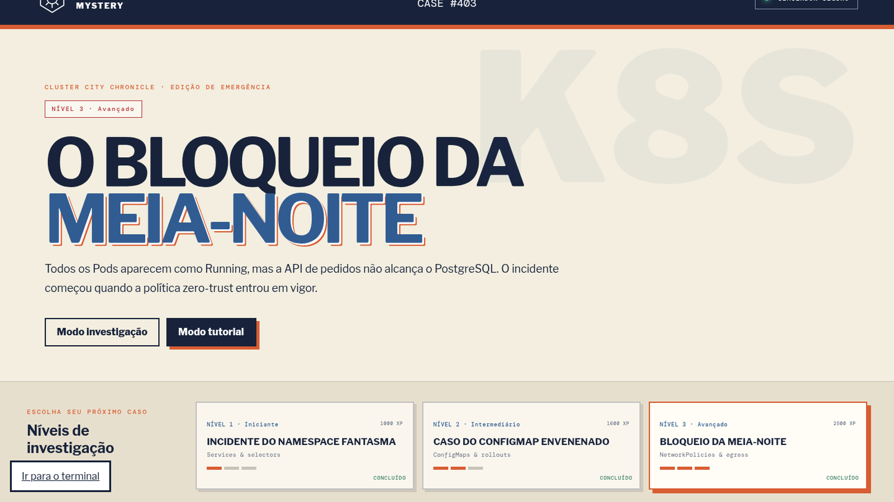
KUBERNETES INCIDENT MYSTERY
Aprendizado prático de troubleshooting
por meio de casos investigativos.
3 NÍVEIS
SIMULADOR SEGURO
DEPLOY PORTÁTIL
APRESENTAÇÃO DO PROJETO
Kubernetes Incident Mystery
01

Slide 2
01 · CONTEXTO
Por que ensinar Kubernetes como investigação?
O treinamento tradicional ensina comandos.
Incidentes exigem raciocínio.
A proposta
Praticar a tomada de decisão em um terminal seguro, com pistas progressivas e feedback imediato.
• Laboratórios reais aumentam custo e risco
• Receitas prontas não treinam diagnóstico
• O aluno precisa relacionar sintomas, logs e dependências
Sem kubeconfig. Sem credenciais. Sem impacto em produção.
Kubernetes Incident Mystery
02

Slide 3
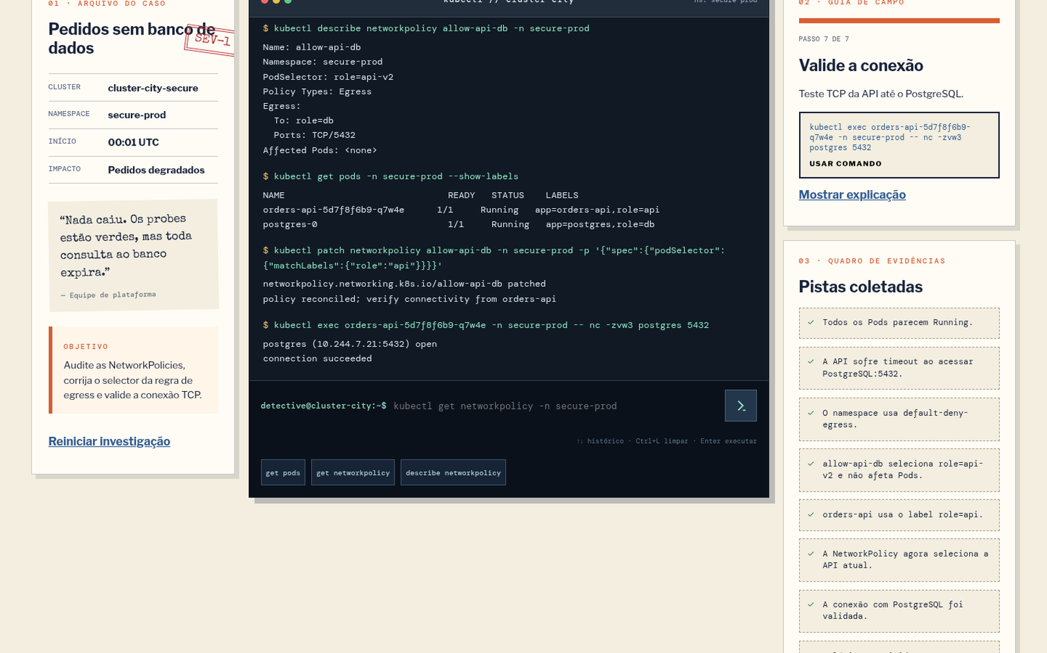
02 · PRODUTO
Uma experiência Kubernetes jogável
O jogador
• seleciona um nível
• executa kubectl simulado
• coleta evidências
• corrige a causa raiz
• valida a recuperação
• recebe XP e progresso
Kubernetes Incident Mystery
03

Slide 4
03 · EXPERIÊNCIA
O ciclo de aprendizagem
01
02
03
04
05
Observar
→
Investigar
→
Relacionar
→
Corrigir
→
Validar
Estado e impacto
get · describe · logs
Pistas e dependências
Patch mínimo
Saúde e conectividade
O foco é reduzir o espaço de busca do incidente — não memorizar uma sequência fixa.
Kubernetes Incident Mystery
04

Slide 5
04 · CONTEÚDO
Três níveis de complexidade
1
INICIANTE
1000 XP
2
INTERMEDIÁRIO
1600 XP
3
AVANÇADO
2500 XP
Namespace Fantasma
ConfigMap Envenenado
Bloqueio da Meia-Noite
Services, selectors e endpoints
Configuração e rollout
NetworkPolicy e egress
Tutorial próprio · evidências · conclusão
Tutorial próprio · evidências · conclusão
Tutorial próprio · evidências · conclusão
Kubernetes Incident Mystery
05

Slide 6
05 · USABILIDADE
Livre para explorar. Guiado para aprender.
MODO INVESTIGAÇÃO
MODO TUTORIAL
Avaliação e prática
Aprendizado assistido
• Sem ordem obrigatória
• Hipóteses construídas pelo jogador
• Evidências aparecem conforme a investigação
• Etapas específicas para cada caso
• Comando sugerido e explicação
• Progressão automática após cada descoberta
Kubernetes Incident Mystery
06

Slide 7
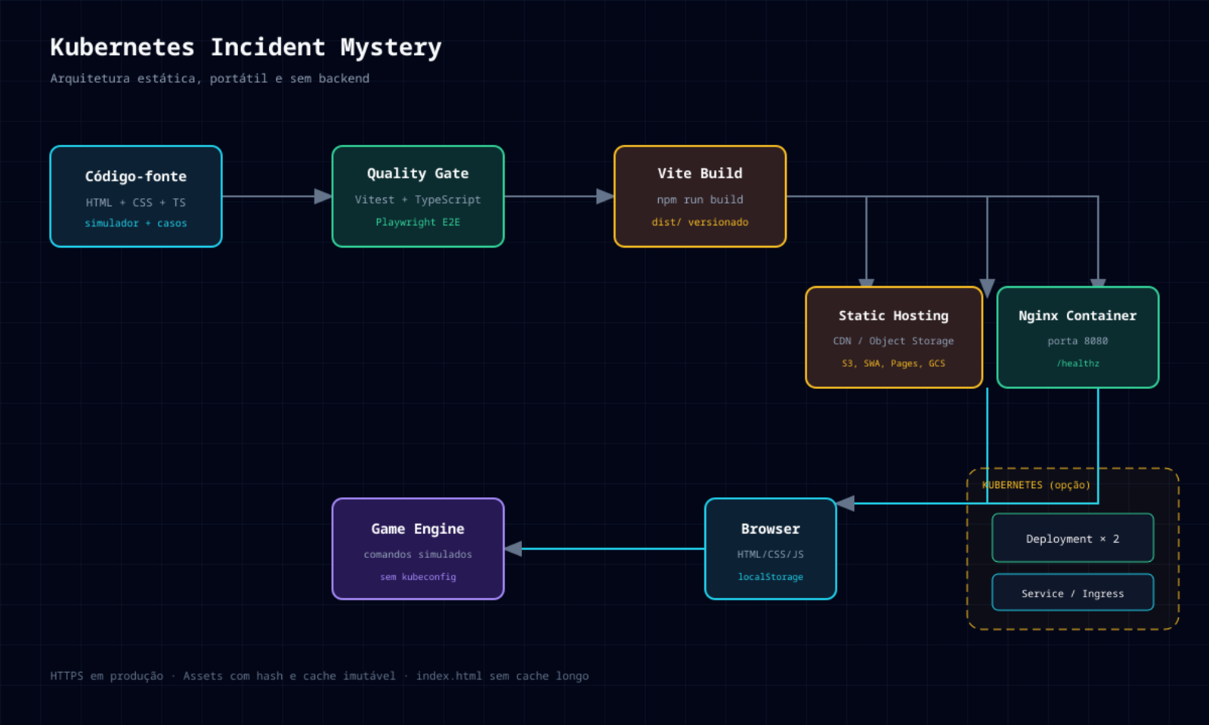
06 · ARQUITETURA
Poucas peças, ampla portabilidade
Kubernetes Incident Mystery
07

Slide 8
07 · IMPLANTAÇÃO
O mesmo dist/ em diferentes infraestruturas
Static hosting
Object storage + CDN
Pages · Netlify · Vercel · SWA
S3/CloudFront · GCS/CDN
Contêiner
Kubernetes
Nginx não privilegiado · :8080
Deployment · Service · Ingress
Build command
npm ci && npm run build
Output
dist/
Kubernetes Incident Mystery
08

Slide 9
08 · OPERAÇÃO
Pronto para contêiner e Kubernetes
CONTAINER
KUBERNETES
Node 22
dist/
Nginx
• 2 réplicas
• RollingUpdate
• readiness + liveness
• PDB
• Ingress opcional
→
→
build
assets estáticos
non-root · /healthz
docker build -t kubernetes-incident-mystery:1.0.0 .
Kubernetes Incident Mystery
09

Slide 10
09 · CONFIANÇA
Qualidade e segurança por desenho
9
3
22
0
testes unitários
casos E2E
comandos validados
erros de runtime
• Nenhum shell, kubeconfig ou API real no Modelo 1
• Sem backend, banco de dados ou segredos
• Container não privilegiado
• Health checks, limites e rollback documentados
Kubernetes Incident Mystery
10

Slide 11
10 · ROADMAP
Evolução gradual, sem comprometer a segurança
01
02
03
Curto prazo
Médio prazo
Longo prazo
Schema declarativo de casos
Mais cenários simulados
Modelo 2 com Kind
Pontuação e trilhas
LMS e turmas
Sandboxes remotos
Próxima entrega recomendada
Modelo 2 com cluster Kind efêmero e tutorial completo
Kubernetes Incident Mystery
11

Slide 12
Aprender Kubernetes
resolvendo incidentes.
Modelo 1 pronto · três níveis · implantação portátil
PROJETO
~/kubernetes-incident-mystery
DEPLOY
docs/03-DEPLOYMENT.md
KUBERNETES INCIDENT MYSTERY
Kubernetes Incident Mystery
12

